Slide 1

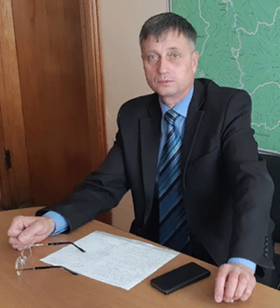
Инвестиционное послание главы Анучинского муниципального округа
Цель послания - довести до Вас наше видение приоритетов, основных направлений деятельности и шагов администрации по формированию благоприятного инвестиционного климата на территории Анучинского муниципального округа.
Привлечение инвестиций и создание благоприятного инвестиционного климата является одними из основных приоритетов социально-экономического развития, как на государственном, так и на муниципальном уровне. Рост инвестиций напрямую влияет не только на увеличение налоговых поступлений в бюджет, создание новых рабочих мест, но и на уровень и качество жизни населения.
Заканчивается 2025 год. Самое время подвести итоги прошедшего года.
Приведу некоторые данные социально-экономического развития округа.
Наблюдается снижение численности населения за счет естественной (-129) и миграционной (-127) убыли.
Рост на 10,9% обусловлен увеличением объемов отгруженных товаров собственного производства предприятием, производящим тепловую энергию.
Рост на 11,8% обусловлен реализацией на территории округа национальных проектов.

Slide 2
За счет роста покупательской способности и стабилизации работы предприятий торговли
Наблюдается рост услуг связи и коммунальных услуг.
Обусловлен снижением числа безработных, что связано с ослаблением негативного влияния санкций и реализацией программ содействия занятости граждан, соцконтракт.
Число малых организаций снизилось до 41 единицы, количество индивидуальных предпринимателей увеличилось до 246 человек, самозанятых граждан до 899 человек.
Среднемесячная заработная плата работников крупных и средних организаций в январе-августе 2025 года составила 82795,6 рубля(110,8% к уровню 9 месяцев 202г), 76,2% от среднекраевого значения. Рост реальной заработной платы составил 101,2%.Фонд оплаты труда составил 978,3 млн.руб. По состоянию на 01.10.2025 года просроченная задолженность отсутствует.
В результате постановки на кадастровый учет и государственной регистрации права на объект недвижимости, индивидуальными застройщиками за отчетный период введено 2908 кв.м., что на 15,4% выше уровня аналогичного периода прошлого года.

Slide 3
Бюджет округа
18 декабря 2024 года решением Думы АМО был утвержден бюджета округа на трехлетний период 2025-2027 годы.
С учетом внесенных в течение 2025 года изменений доходы бюджета составят 940069,6 тыс.руб., в том числе собственные доходы без учета безвозмездных поступлений – 365279,0 тыс.руб., расходы 1013021,1 тыс.руб.
В 2024 году доходы составили 964596,4 тыс.руб., в том числе собственные доходы без учета безвозмездных поступлений 322272,0 тыс.руб., расходы 1027593,5 тыс.руб.
Основная доля расходов приходится на социальную сфере (образование, культура, физкультура и спорт, социальная политика) – 2024 год (63,8%), 2025 год (72,7%) от общего объема расходов.
В рамках реализации муниципальной программы «Содействие развитию малого и среднего предпринимательства, социального предпринимательства, а также физических лиц и индивидуальных предпринимателей, применяющих специальный налоговый режим «Налог на профессиональный доход» в Анучинском муниципальном округе на 2025 - 2029 годы», утвержденной 11.07.2024г № 645 СХПК «Пионер» предоставлена субсидия в виде гранта в размере 300000 руб. на возмещение затрат по договору лизинга на приобретение сельскохозяйственной техники.

Slide 4
ИНВЕСТИЦИОННЫЙ СТАНДАРТ
В настоящее время на территории округа внедрены 13 элементов инвестиционного стандарта
Инвестиционная стратегия стратегический документ об инвестиционной деятельности на территории муниципального образования, который определяет цели инвестиционной политики, основные направления и приоритеты в привлечении инвестиций на долгосрочную перспективу утверждена решением Думы АМО 23.07.2025г
Регламент сопровождения инвестиционных проектов направлен на снижение административных барьеров при реализации инвестиционных проектов, унификацию процедуры взаимодействия субъектов инвестиционной деятельности с органами местного самоуправления
Инвестиционный профиль выполняет функцию визитной карточки округа и содержит ключевую информацию для инвесторов.
Введение земельных участков в оборот – составление реестра земельных участков неиспользуемых или используемых не по назначению для дальнейшего вовлечения в оборот (внесено 30 земельных участков)
Инвестиционный уполномоченный –создание благоприятного инвестиционного климата на территории округа, оказание содействия в реализации инвестиционных проектов
Ежегодное инвестиционное послание главы
Инвестиционная карта Приморского края
Предоставление муниципальных услуг в электронном виде
Муниципальная инвестиционная команда
Механизм обратной связи предпринимателей и инвесторов
Инвестиционный комитет -формирование благоприятных условий для ведения инвестиционной деятельности, защита прав и законных интересов инвесторов, а также содействие в устранении административных барьеров.(проведено 4 заседания)
Эффективность оценки регулирующего воздействия (проведено 5 процедур)

Slide 5
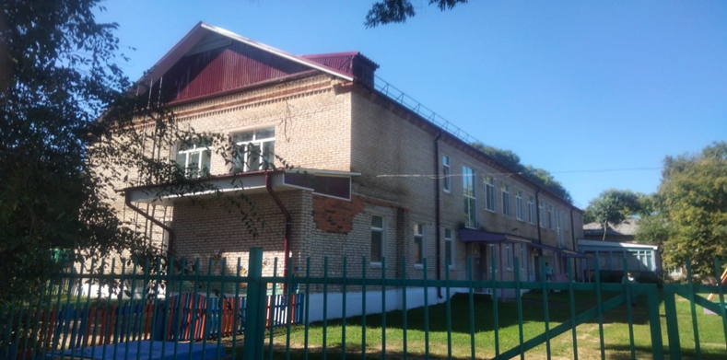
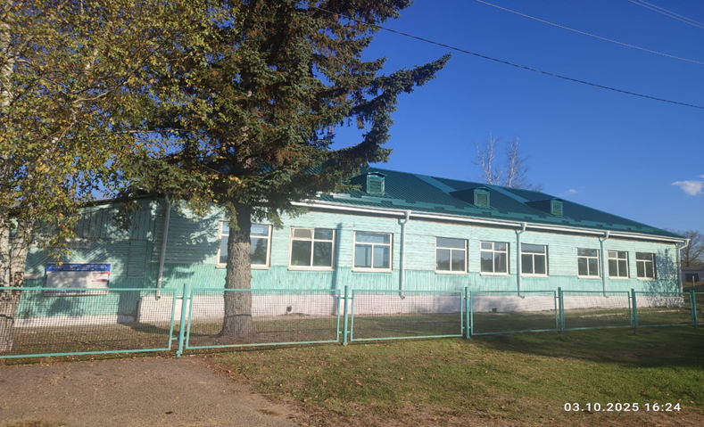
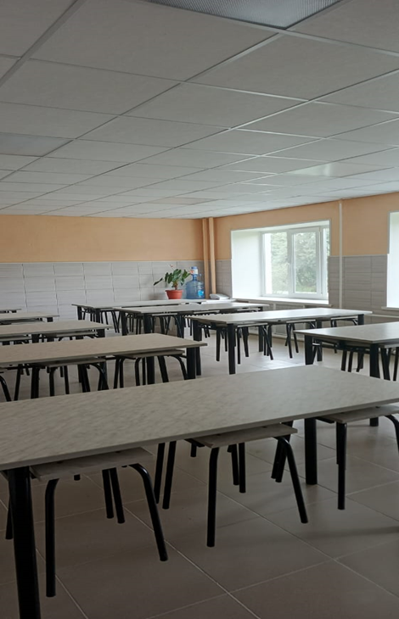
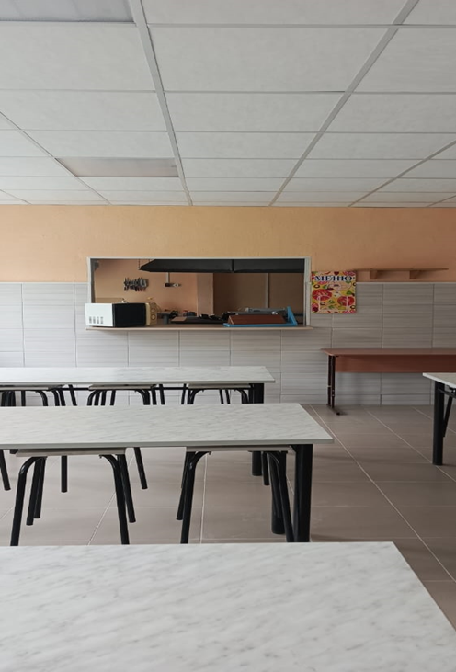
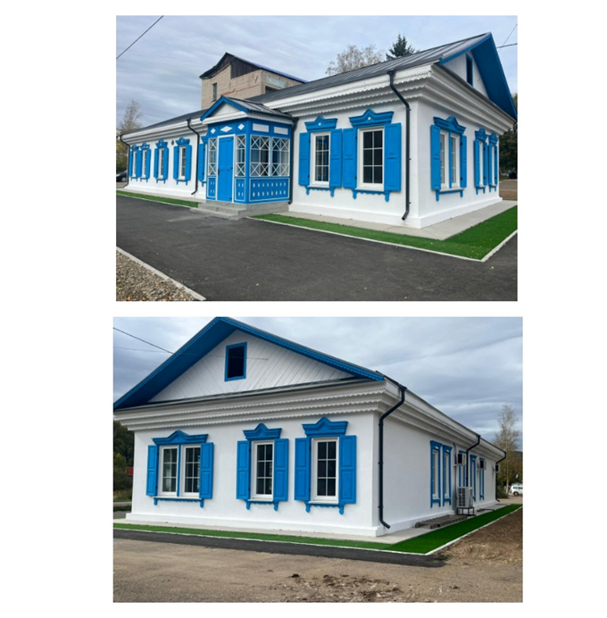
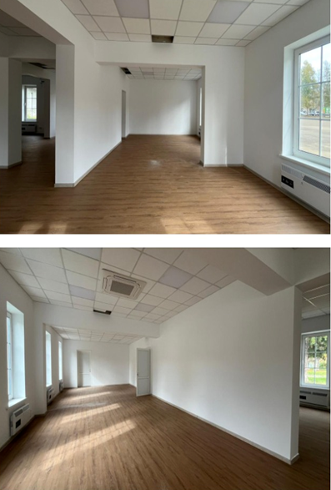
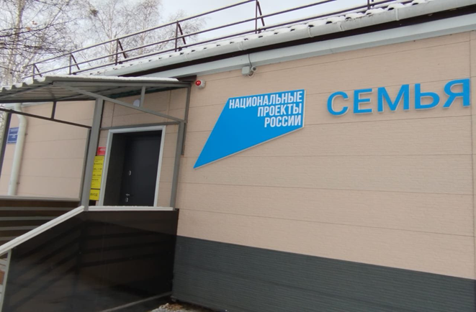
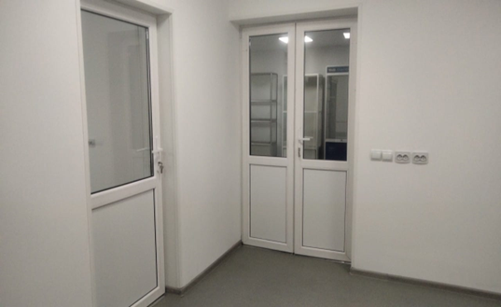
Реализация проектов в 2025 году
В сфере образования – ремонт кровли зданий Муравейский филиал МБОУ школы с.Анучино и МБДОУ детский сад № 1 с.Анучино, помещение столовой МБОУ школы с.Чернышевка (сумма 14000,0 тыс.руб.)
В сфере культуры – капитальный ремонт «Памятника – здания, здесь в 20-е годы заседал штаб партизанских отрядов Приморья» в рамках национального проекта «Семья» (14419,9 тыс.руб.) и в рамках национального проекта «Семья» капитальный ремонт историко – краеведческого музея с.Анучино (12660,7тыс.руб.)

Slide 6
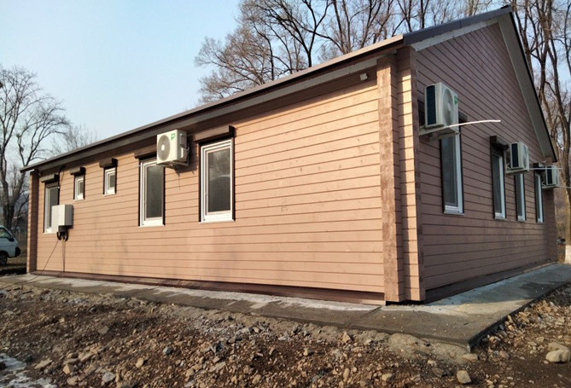
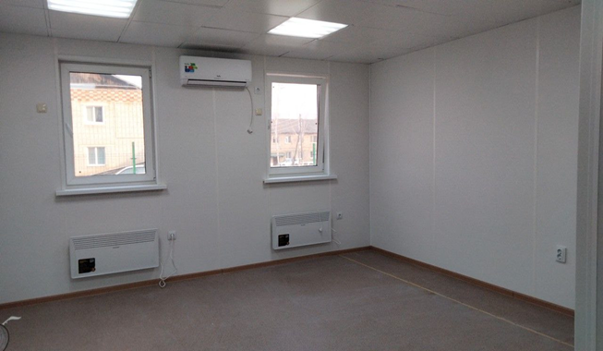
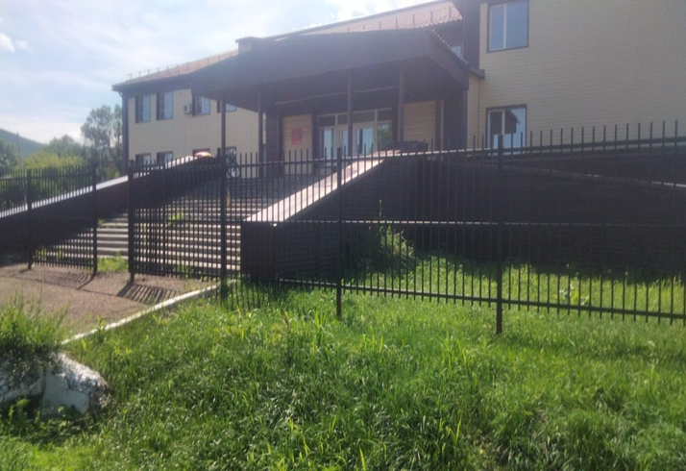
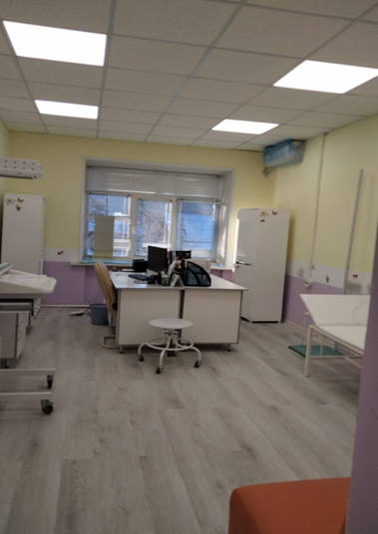
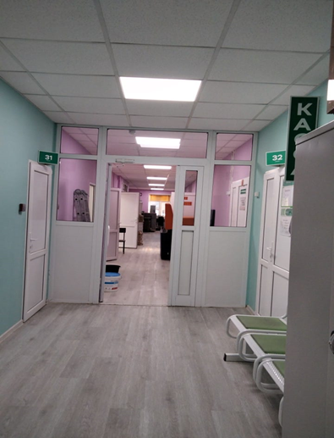
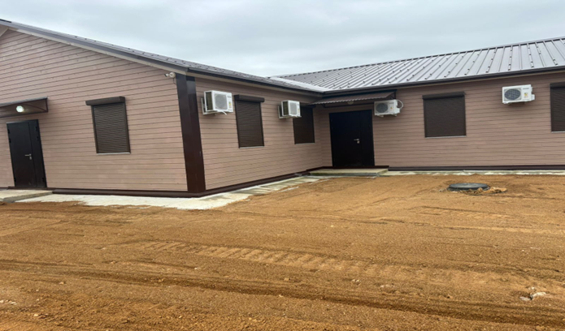
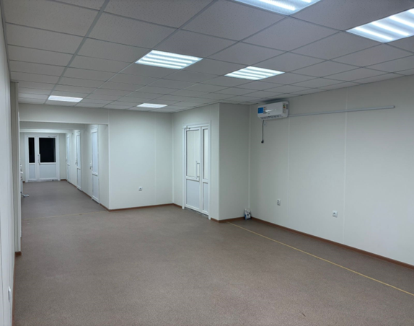
В сфере здравоохранения – установлен ФАП с.Староварваровка, установлено ограждение территории КГБУЗ «Анучинская ЦРБ» с.Анучино, капитальный ремонт второго этажа здания поликлиники КГБУЗ «Анучинская ЦРБ» с.Анучино и в рамках национального проекта «Продолжительная и активная жизнь, регионального проекта «Модернизация первичного звена здравоохранения» установлена врачебная амбулатория в с.Чернышевка (сумма 99000,0 тыс.руб.)

Slide 7
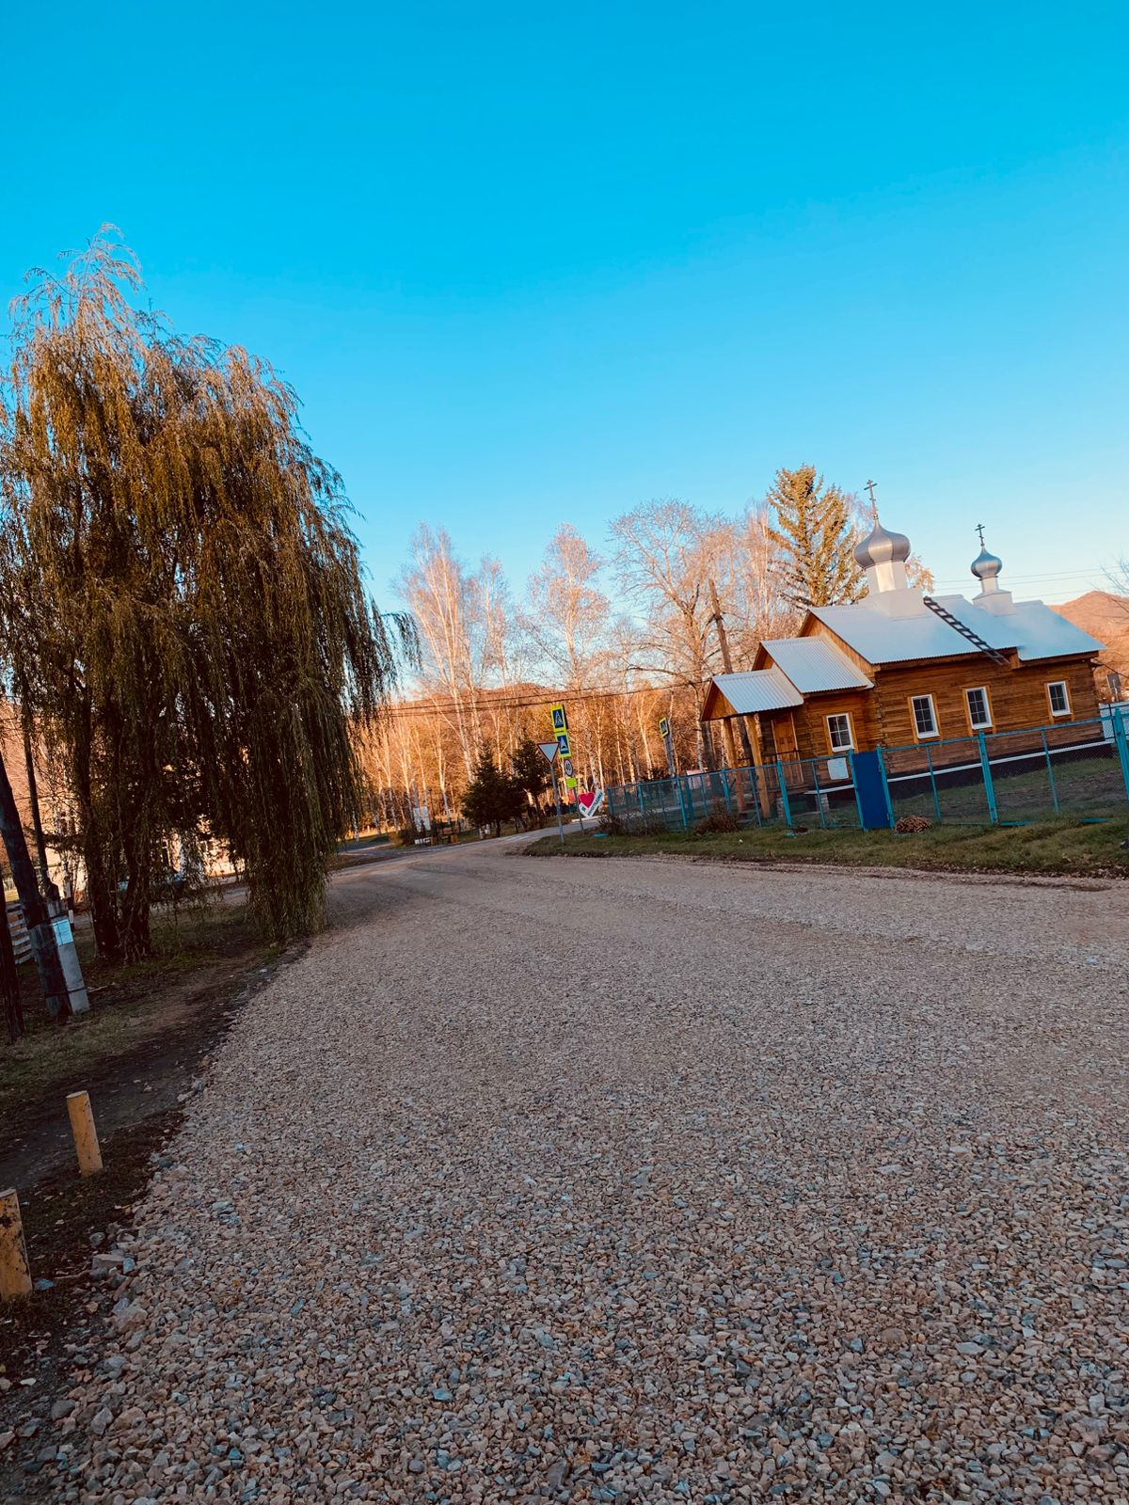
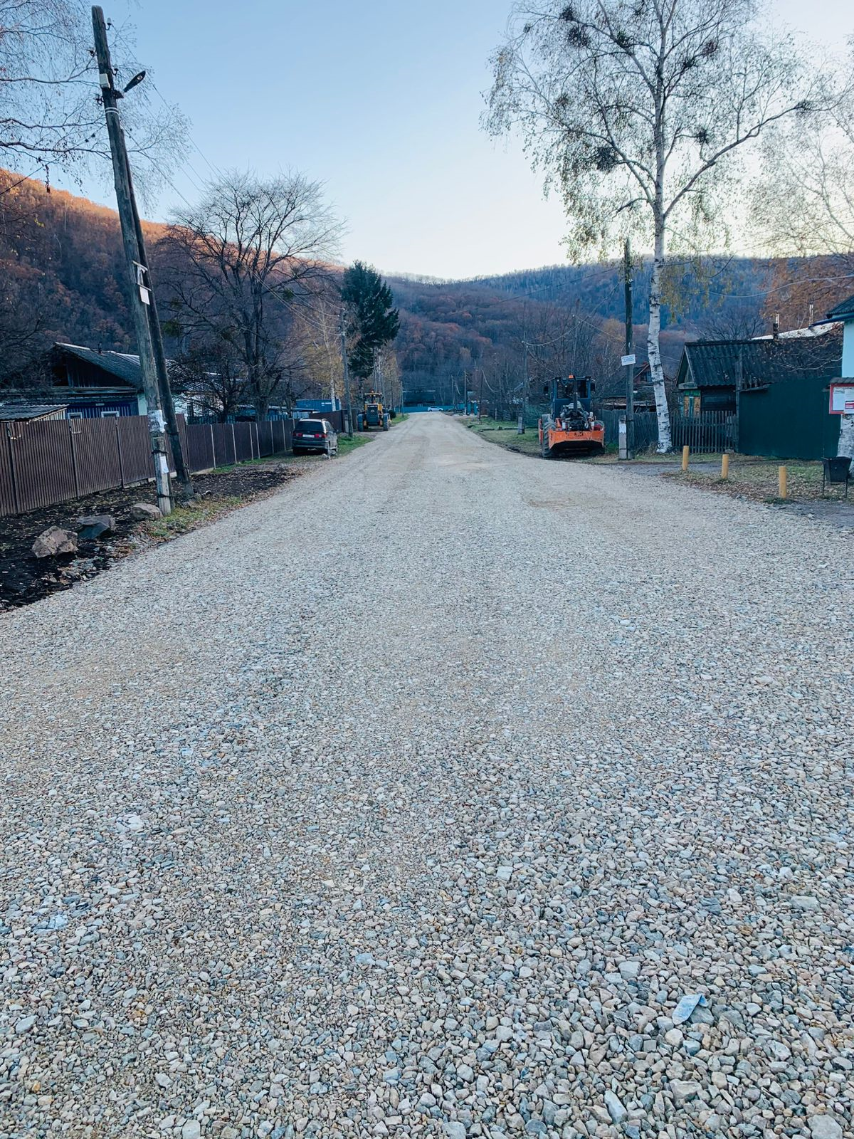
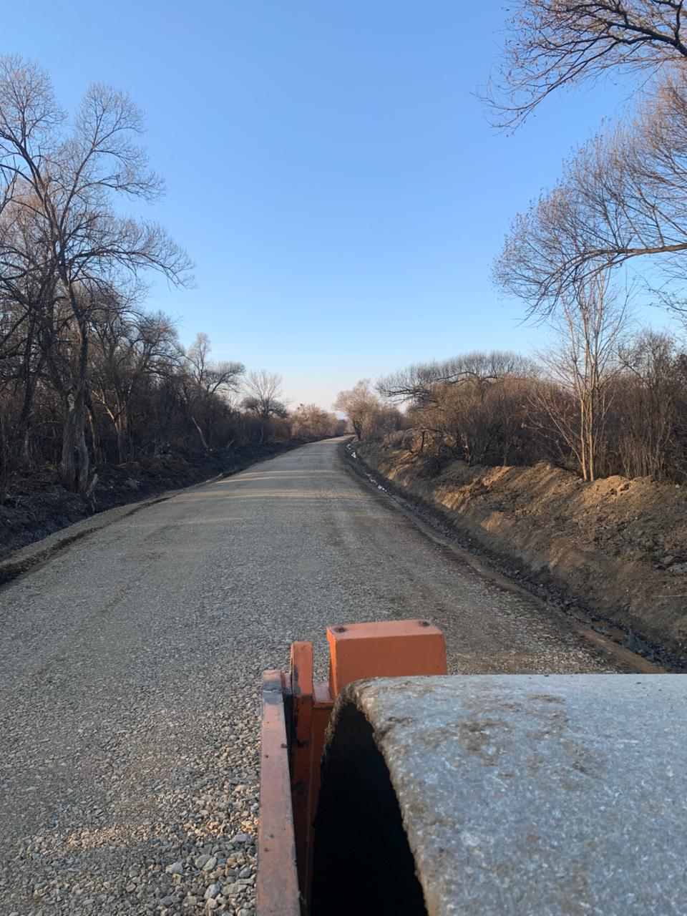
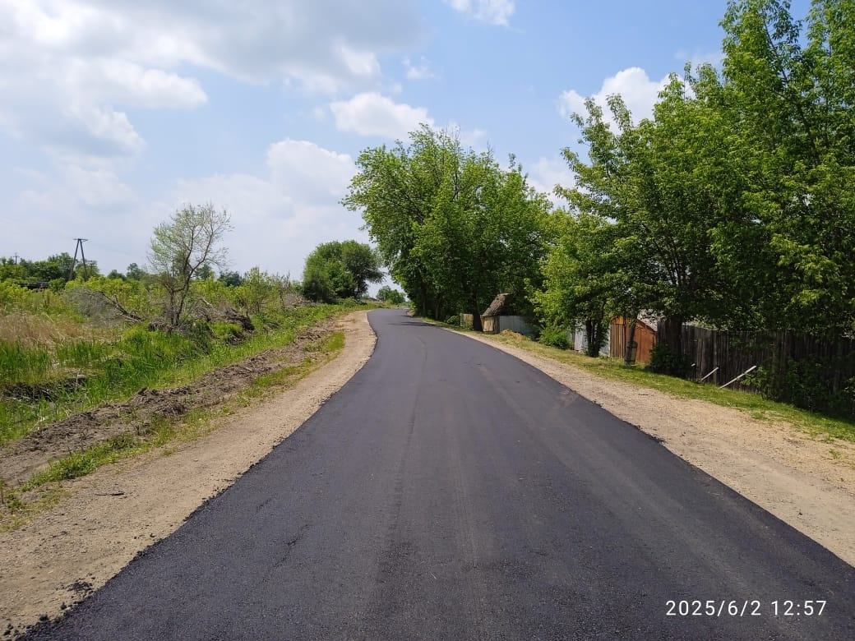
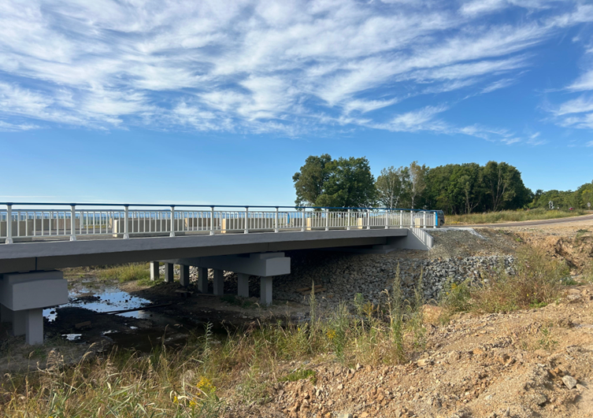
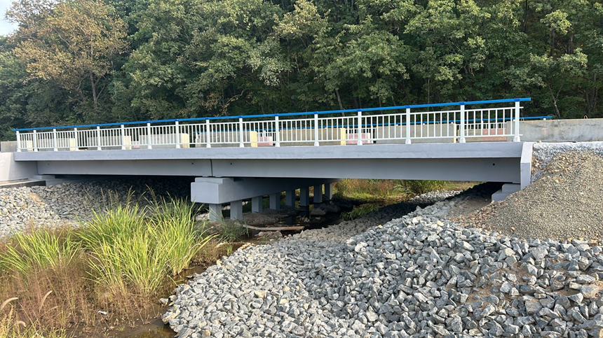
В сфере дорожной деятельности проведены ремонты автомобильных дорог в населенных пунктах округа – с.Анучино, с.Чернышевка, с.Новогордеевка, с.Гражданка, с.Виноградовка, с.Новотроицкое, с.Таежка, с.Новопокровка, Пухово-Арсеньев (сумма 35648,1 тыс.руб.)
В рамках национального проекта «Безопасные качественные дороги» искусственное сооружение (Мост) на км 84+872 автомобильной дороги «Осиновка – Рудная Пристань» и национального проекта «Инфраструктура для жизни» искусственное сооружение (Мост) на км 98+186 автомобильной дороги «Осиновка – Рудная Пристань» (сумма 136000,00 тыс.руб.)

Slide 8
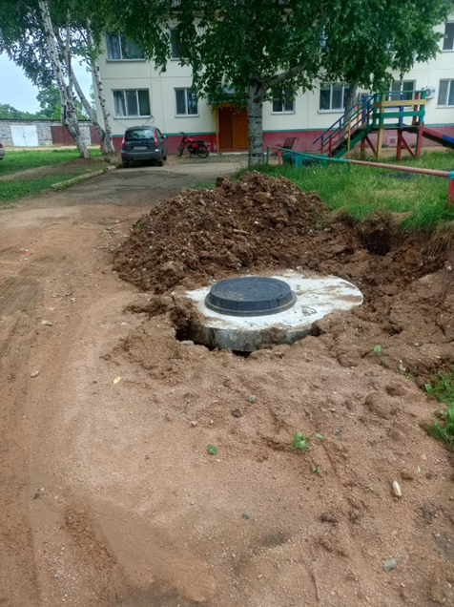
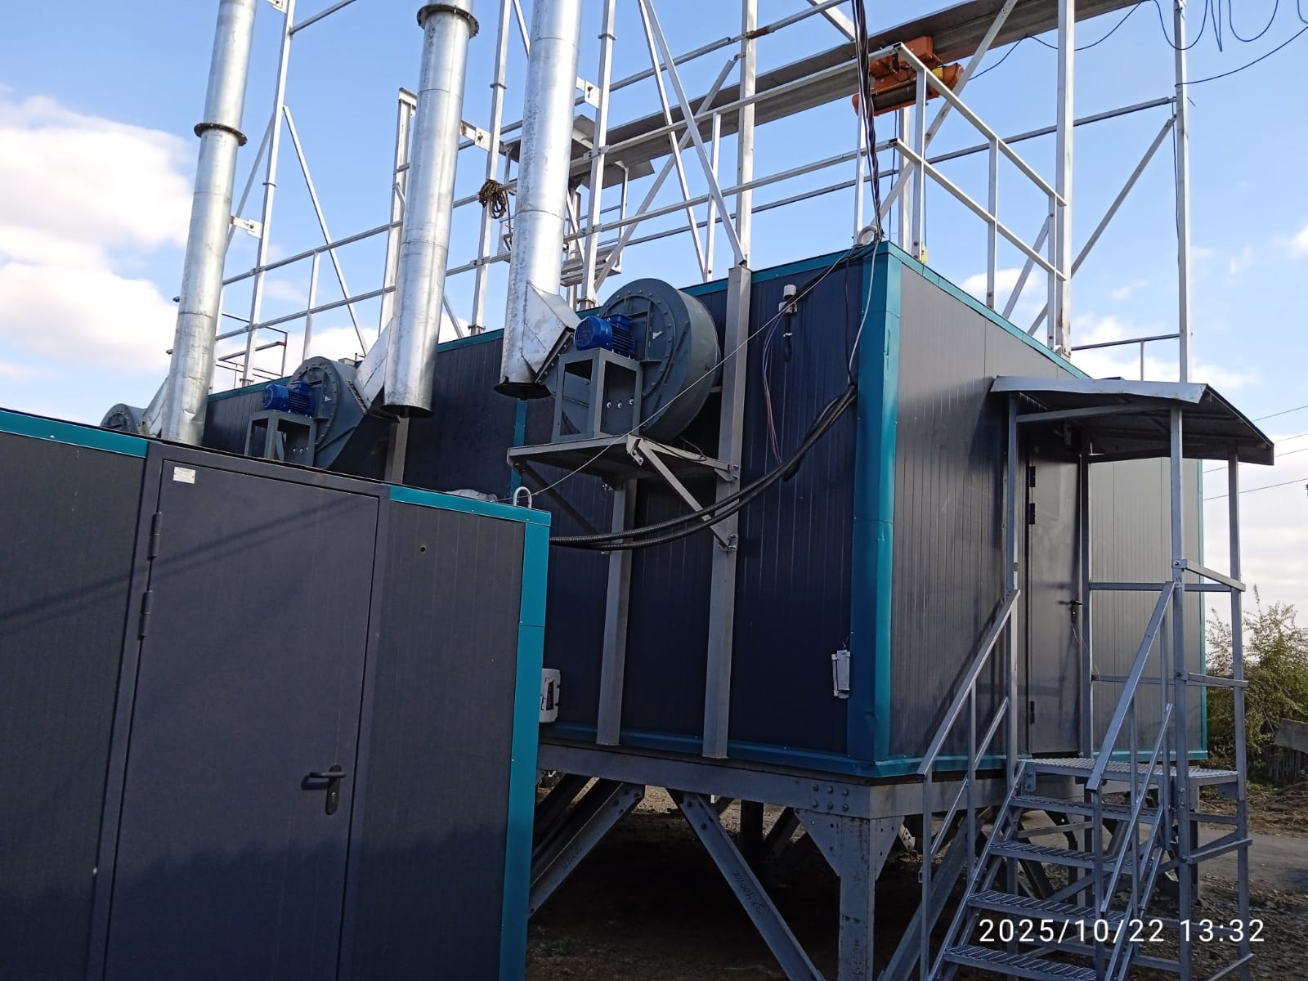
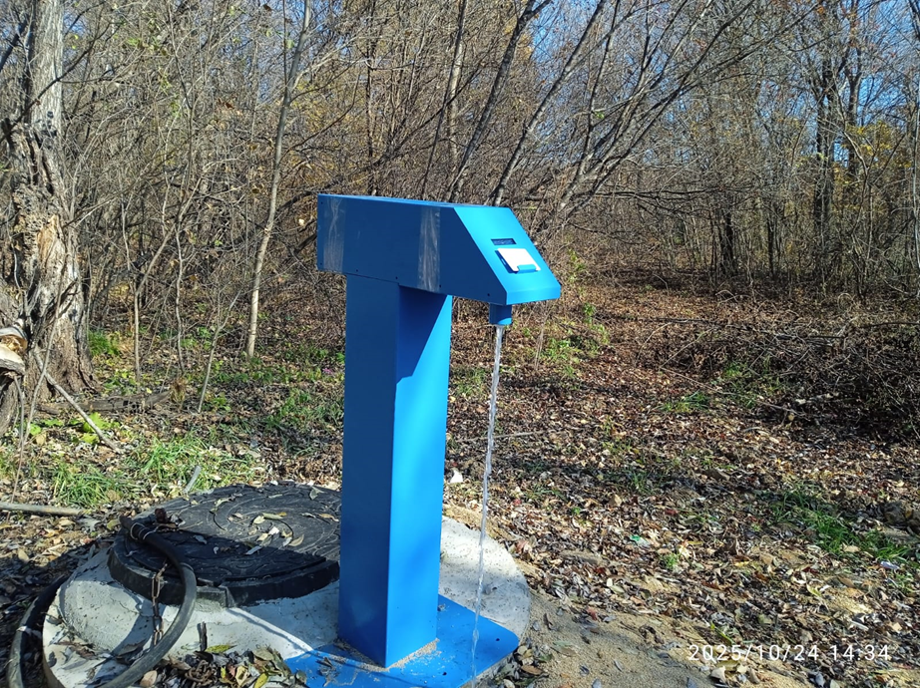
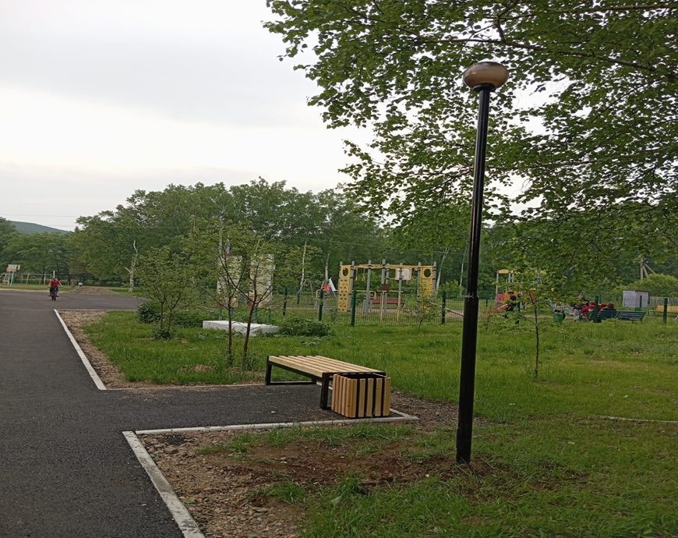
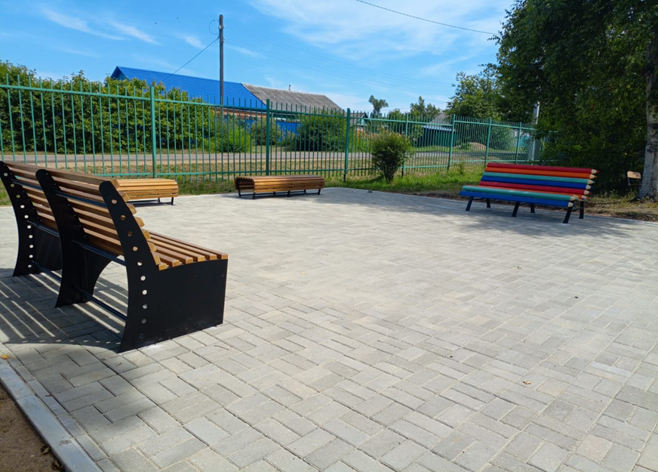
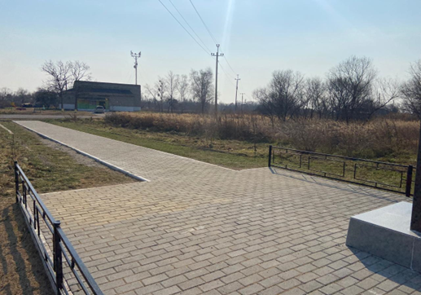
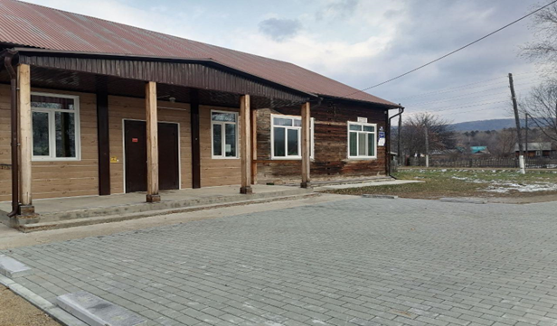
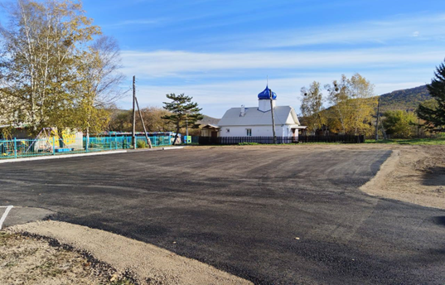
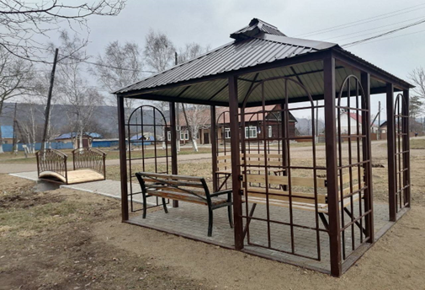
В рамках инициативного бюджетирования по проекту «Твой проект» был произведен ремонт водозаборных колонок в с.Рисовое и благоустройство прилегающей территории сельского клуба с.Еловка (сумма 5243,0 тыс.руб.) и «Молодежный бюджет» благоустроена территория школьного двора МБОУ с.Чернышевка
Обеспечение качественными услугами жилищно-коммунального хозяйства: проведен капитальный ремонт сетей водоснабжения в с.Тихоречное (сумма 12529,0 тыс.руб.) и по инвестиционной программе КГУП «Примтеплоэнерго» была установлена блочно-модульная котельная (сумма 40000,0 тыс.руб.)
В 2025 году по инициативе граждан были реализованы проекты (проекты ТОС) – благоустройство территорий памятника участникам ВОВ с.Виноградовка и Обелиска защитникам Отечества в с.Рисовое, благоустройство территории сельского клуба с.Еловка и благоустройство общественных территорий в с.Староварваровка, с.Гражданка и с.Еловка (сумма 6117,8 тыс.руб.)

Slide 9
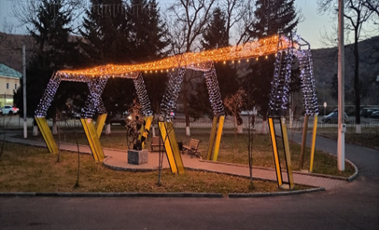
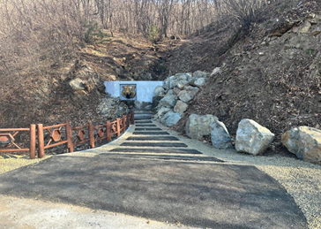

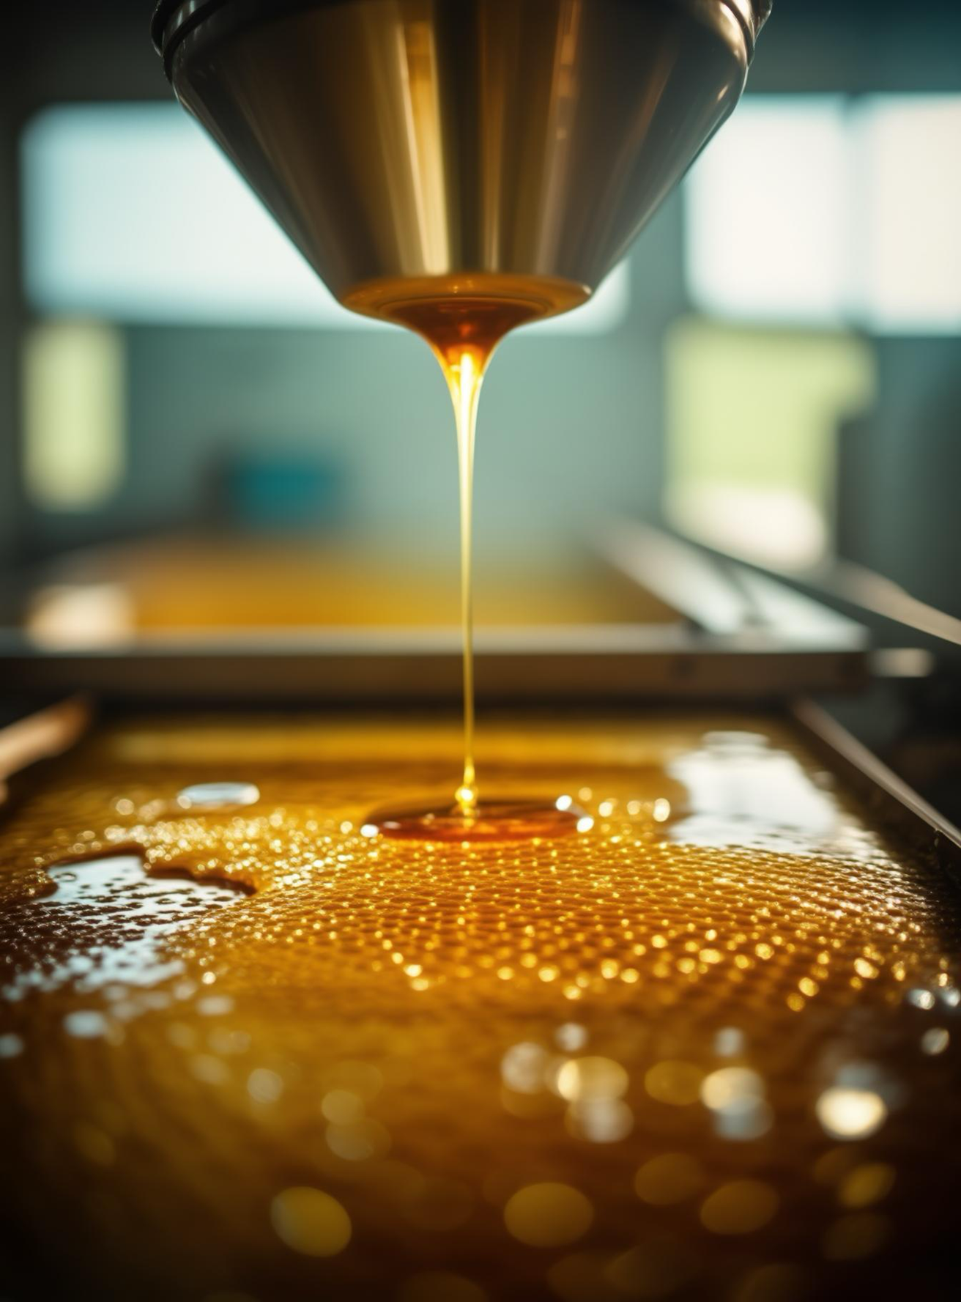
За счет привлечения частных инвестиций на территории округа - открыта Автозаправочная станция в с.Анучино; на территории Дома культуры с.Анучино установлена аллея «Соты»; проведены работы по реставрации и благоустройству территории Родника «Тигр», который раасположен вдоль трассы «Осиновка – Рудная Пристань» в районе с.Анучино.
Разработаны пакетные предложения для инвесторов
Суть проекта - создание современной агротуристической базы отдыха на окраине села Старогордеевка в Анучинском муниципальном округе Приморского края
На земельном участке площадью 4 951,9 кв. м планируется строительство и размещение инфраструктуры агротуристической базы:
-5 модульных домиков из бруса на свайном основании,
- летний зал-столовая площадью 150 кв. м
Полная сметная стоимость проекта составляет 10 849 тыс. рублей.
Период реализации с 01.05.2025 года по 01.04.2027 год
Количество рабочих мест – 7 человек.
Переработка мёда
в с. Анучино Приморского края
Агротуризм на территории Анучинского муниципального округа Приморского края
Суть проекта - создание современного производственного комплекса по переработке мёда на территории Анучинского муниципального округа.
Местонахождение: с.Анучино
На земельном участке площадью 10102,64 кв. м планируется строительство -планируется строительство и оборудование здания цеха по переработке и фасовке мёда площадью 1 000 кв. м. В рамках проекта будут оборудованы проезды, парковки, зоны погрузки/разгрузки и осуществлено озеленение территории.
Полная сметная стоимость проекта составляет 69129 тыс. рублей.
Период реализации с 01.05.2025 года по 31.12.2026 года
Количество рабочих мест – 7 человек.

Slide 10
В следующие три года инвестирование средств в экономику Анучинского муниципального округа будет продолжено как посредством вложения частных инвестиций, так и привлечения бюджетных средств всех уровней (реализация мероприятий в рамках национальных проектов, государственных программ Приморского края, муниципальных программ) планируется направить на реализацию следующих проектов:
- благоустройство придомовых и общественных территорий;
- ремонт автомобильных дорог местного значения на территории округа;
устройство уличного освещения в населенных пунктах округа;
ремонт и техническое оснащение объектов учреждений культуры и образования (Пуховский филиал МБОУ школы с.Чернышевка,МБДОУ детский сад с.Чернышевка, МБОУ школа с.Анучино, сельский клуб с.Пухово, дом культуры с.Гражданка, библиотека с.Новогордеевка) – 176,2 млн.руб.;
ремонт объектов коммунального хозяйства (сети водоснабжения с.Анучино) – 12,9 млн.руб.;
по обеспечению инженерной структурой земельных участков, предоставляемых многодетным семьям – подключение к электрическим сетям и устройство дороги – 260,0 млн.руб.;
капитальный ремонт объекта культурного наследия регионального значения «Здание старого корпуса райбольницы, где проходил III съезд комсомола» в с.Анучино – 104,1 млн.руб.;
ремонт автомобильной дороги с устройством временного мостового перехода р.Правая Муравейка по ул.Партизан в с.Муравейка- 79,1 мл.руб.;
Создание этнического центра «Дерсу» на территории Анучинского муниципального округа вблизи Арсеньевского городского округа -26,7 млн.руб.;
Благоустройство точки туристического показа с.Анучино Тигровый источник – 18,0 млн.руб.
Так же будет продолжена работа по реализации проектов, победивших в ходе голосования по проектам «Твой проект» и «Молодежный бюджет».
Для создания благоприятного инвестиционного климата на территории Анучинского муниципального округа будет продолжена работа в сфере инвестиционной политики:
- разработка мероприятий по сокращению сроков на прохождение разрешительных процедур в сфере земельных отношений, архитектуры и строительства при реализации инвестиционных проектов;
- активизация работы по привлечению инвесторов на территорию округа;
- развитие малого и среднего бизнеса, путем проведения мероприятий, направленных на рост числа субъектов малого и среднего предпринимательства;
повышение информационной открытости округа в части создания положительного инвестиционного имиджа;
оказание содействия инвесторам в реализации инвестиционных проектов – Агротуризм на территории округа и Переработка меда в с.Анучино
В завершении хочу отметить, что рост инвестиций – не самоцель, а способ решения главной задачи – развитие и укрепление Анучинского муниципального округа. В современных экономических условиях только совместными усилиями общественности, бизнес-структур и власти можно добиться ощутимых результатов и обеспечить динамичное развитие округа.

